Slide 1
①コロナ感染症による農業への影響
資料４
１．４～６月の影響聞き取り結果
外出自粛や休業要請、学校休校等の影響について聞取り。
【対象】JA全農大阪、野菜農業者、花壇苗・切り花農業者、直売所、給食出荷者
【時期】4/7、4/22、5/25、6/25
 | 4/7(緊急事態宣言前） | 4/22（緊急事態宣言後） | 5/25、6/25(休業要請措置解除後)
野菜 | ・飲食向けの需要が減少し たが、市場全体では大き な影響無し。 | ・飲食向けの需要減により、 品目によっては市場価格下落 （前年比3～5割減）等の影響 あり。 | 【5/25】 ・外食や業務用の需要減により、水なすの 単価が前年比３割減になるなど影響が顕在化。 ・野菜全体でみると、単価は平年並み。 【6/25（果樹含む）】 ・外食需要の低減により、水なすの単価回復 は見られず。 ・ぶどう（デラウェア）の6月単価は、前年比 1割増。デラウェアは値頃感もあり、大きな 影響なし。
花き | ・1～3割の市場価格減少。 | ・イベントやレストランの休止 等により需要が低下。価格下 落（前年比5～9割減）や出荷 減など厳しい状況。 | 【5/25】 ・売上は前年同月比約5割減（3～8割減）。 【6/25】 ・店舗等が再開し始めたこともあり、6月は 前年比約3～5割減と回復傾向。
観光農園 （いちご） | ・3月は例年と変わらず。 ・4月からキャンセル増加（売上8～9割減） | ・売上は例年の５割程度。 ・観光農園の来客はほぼ無いが、 直売の売上が例年の倍になっ た。 | 【5/25（5月で栽培終了）】 ・前年同時期と比べ、全体売上は5～6割程度。 観光農園の客数・売上は1～２割程度だが、 直売の売上は倍増。
直売所 | ・内食需要増により約1割 売上増加 | ・4月と変わらず販売好調（前 月比1割増）。地元住民からの 感染への不安の声から休業す る直売所もあり。 | 【5/25】 ・前年同月と比べ、売上は例年並み～1割増。 他地域の客（車）が増加した直売所もあり。 【6/25】 ・6月の売上・客数については平年並み。

Slide 2
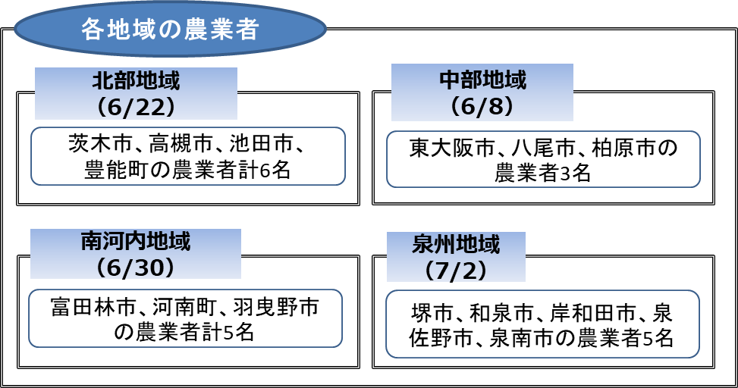
①コロナ感染症による農業への影響
２．府内各地の農業者との懇談会（6/22～7/3）
農業者団体や各地域の農業者と新型コロナウイルスの影響について議論する場を設定。
【対象】農の匠の会、大阪府ファームレディネットワーク、大阪府４Hクラブ連絡協議会、
大阪府経営者会議・法人協会、各地域※の担い手農家（北部・中部・南河内・泉州）

Slide 3
①コロナ感染症による農業への影響
農業者からの意見
野菜・ 果樹農家 | 【農業経営への影響】 ◇ 栽培・経営面 ・需要が減少したが、今の作型を急に変えられないため、売れなければ廃棄した。 ・従業員の検温や、部署を越えた接触の削減を実施した。 ・来日予定の技能実習生がいつ入国できるかわからないため、働き手として勤務先が休業 中の人や学生を雇用したが、緊急事態宣言解除後に辞められるなど、労働力がぎりぎり の状態。 ◇ 販売面 ・試食など差別化した販売ができなくなり、市場出荷せざるを得ず、売上が減少した。 ・飲食店向けの野菜を、販売好調なスーパーに振り替えて対応した。 ・販路の多角化をしていたが、飲食店や百貨店など外出自粛となった出荷先の割合が 多かったため、その影響が大きかった。 ・中止になったマルシェの代替として、朝市に野菜が集まったため価格が低迷した。 ・ネットや無人販売所の売上が増加した。 【今後の経営への意見】 ・従業員が感染した際の事業継続に向けた対策が必要。 ・リスクヘッジが利く取組みが非常に重要。 ・人や地域との連携が大事。地域で必要な存在となれば、住民がお客さんとなってくれる。 ・新たな取組みとして、消費者への農作業体験のパッケージ化を検討中。
花き農家 | ・イベントが軒並み中止になり、準備していた花壇苗を他に回すなどが大変だった。 ・リモートワーク主流になると、花屋さんでは売れなくなる懸念がある。 ・公園での花の活用など新たな需要拡大が必要。 ・フラワーセラピーなど別の観点を加えた販売促進が必要。
観光農園 | ・摘み取りのいちごを直売や加工に回すことで、損失を抑えることができた。 ・大打撃を受け、今後もお客さんが戻ってくるか目途が立っていない。
その他 | ・コロナ禍で農地や直売所に散歩に来る人が多かった。

Slide 4
②ポストコロナ社会における大阪農政の展開について
コロナが引き起こした現象
今後の展開・対応策
健康生命
・食品買占めや海外の食料輸出規制による供給不安
・健康を高める食品（免疫向上等）の需要増加
・生命産業としての農の重要性 の再評価と振興
・持続性のある農業・農空間づくり
・農業経営のレジリエンスの向上
・非接触社会における新たな
つながりの確保
・都会の“いなか暮らし”の推進
・新たな需要に応じた地産地消の
推進
農業経営
・学校給食停止、外出自粛による出荷先減少
・インバウンドを含む観光の低迷
・事業者向けの花き需要減少
つながり
・外出自粛や3密回避によるつながりの希薄化
・SNSの普及(Twitterでの発信、オンライン飲み会等)
・子ども食堂への食材寄付など支援の輪の拡大
生活様式
・通勤からリモートワークへの積極的な移行
・ソーシャルディスタンスの浸透
・自宅時間の新しい楽しみ方→家庭菜園
消費
・外食から中食（宅配）への移行
・オンライン販売の増加
・巣ごもり消費（手作り料理等）の増大
SDGsの推進
成長軌道に「持続性」を

